Slide 1




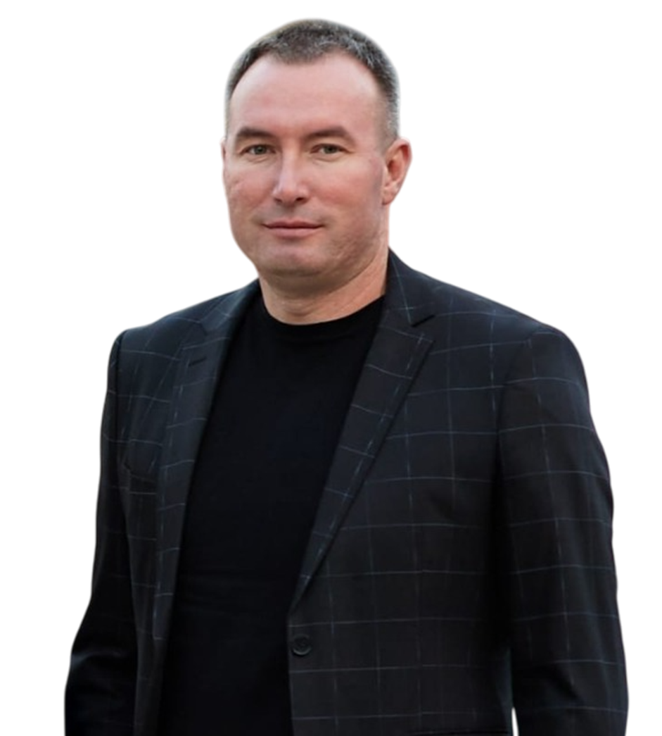





ВАШ ОБЪЕКТ — НАША ЗАБОТА.
Комплектация строительных объектов от Калининграда до Владивостока
Спикер — Харченко Валентин
Руководитель отдела продаж в комплектацию
ООО «Компания РМС»

Slide 2


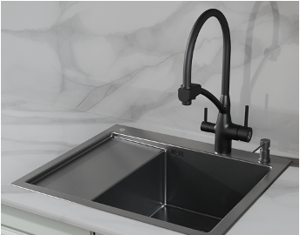
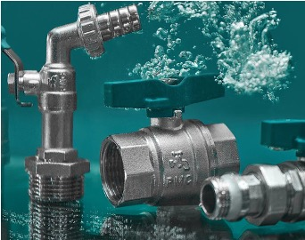
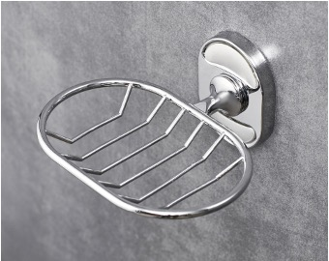
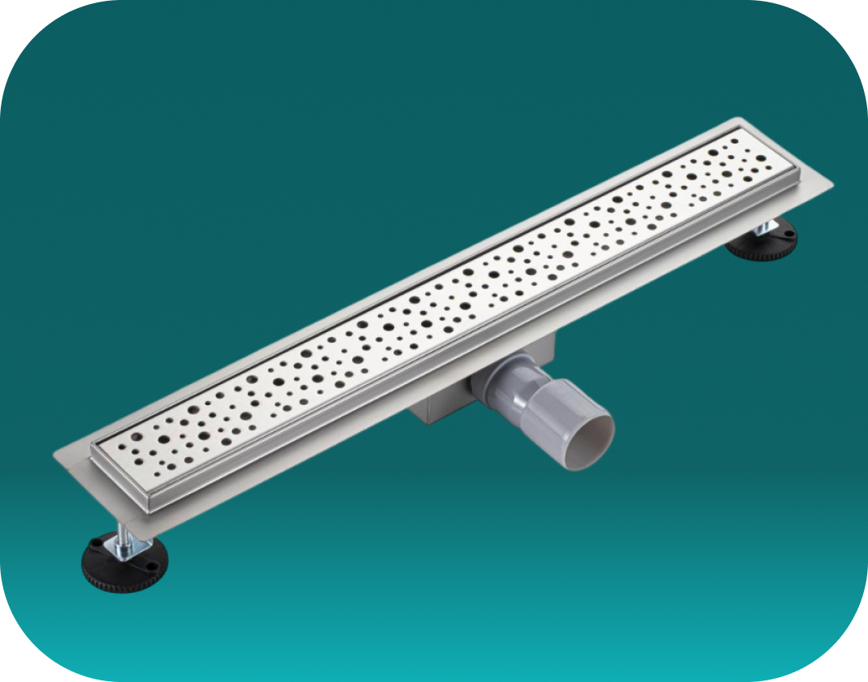
Знакомство
РМС — единственная российская компания по производству сантехники
с расширенным комплексом сервисов и сопровождением,
раздвигающим рамки стандартного обслуживания.
Ассортиментный портфель
Смесители
из латуни
Мойки
Инженерная сантехника
Аксессуары
Трапы
и водоотведение

Slide 3
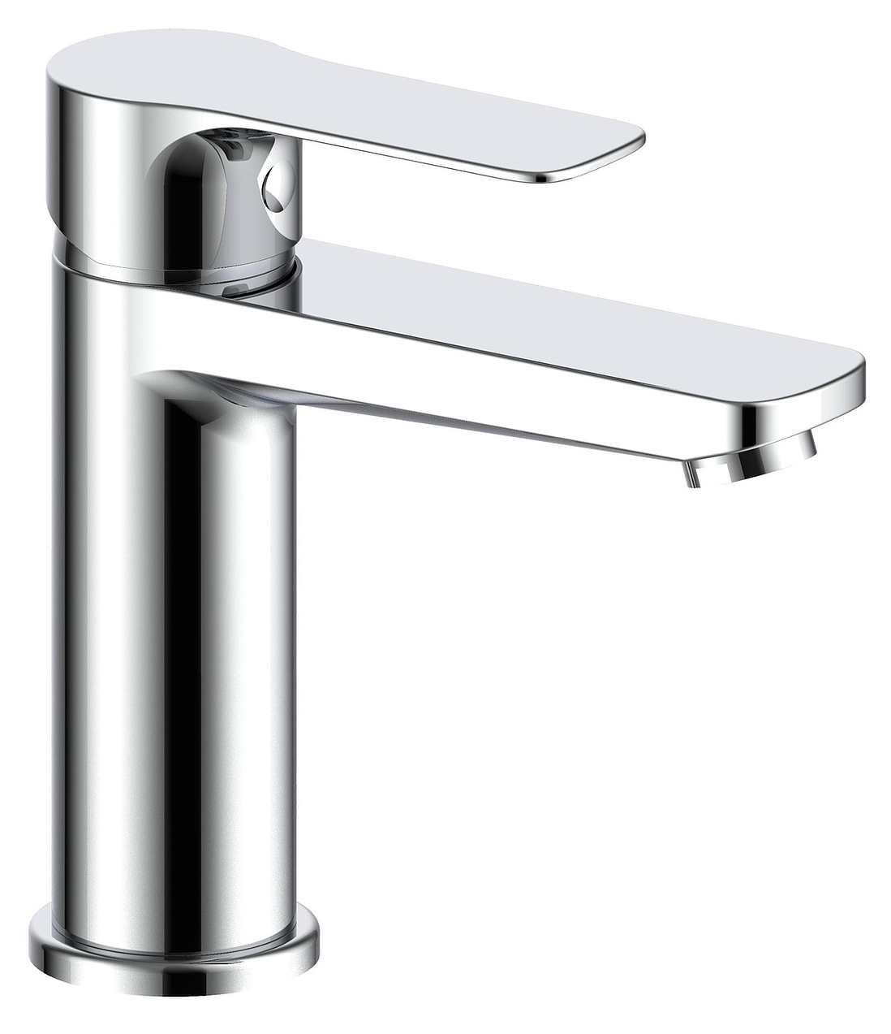
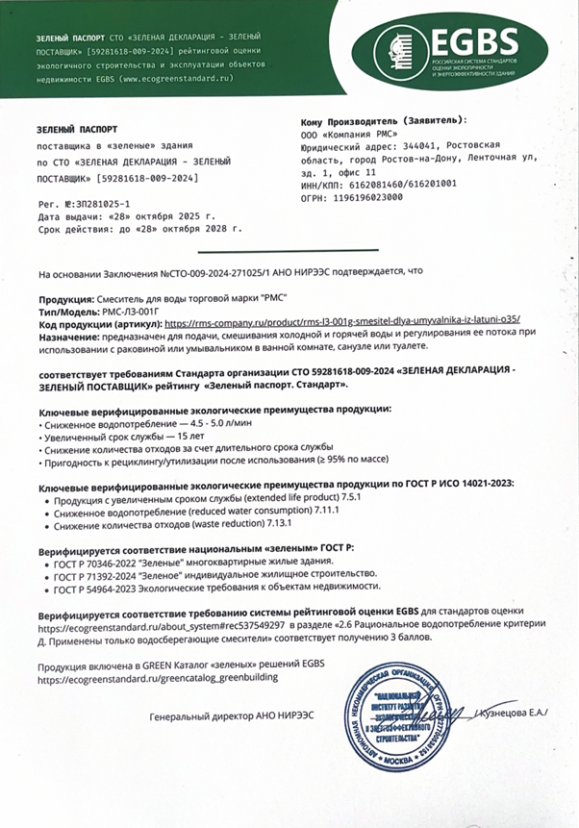

Эксклюзивное
конкурентное
преимущество
Смеситель 2.0 — современное решение
для «зеленых» зданий
Зеленый паспорт
Увеличенный срок
службы — до 15 лет.
РМС — первый производитель в отрасли, получивший Зеленый паспорт.
Наши смесители соответствуют стандартам экологичного строительства
и эксплуатации EGBS.
Включён
в Green Catalog EGBS.

Slide 4



Официальные
смесители-рекордсмены
по экономии воды
Рейтинг ЭКГ
Звание «самый экономичный смеситель»
Окупаемость смесителей 6–8 месяцев, расход воды
до 6 л/мин, что подтверждено «Реестром Рекордов России».
Как проводился
эксперимент,
смотрите здесь
Компания РМС поддерживает принципы устойчивого развития и имеет сертификат ЭКГ уровня А
Сертификат подтверждает приверженность принципам устойчивого развития и «зелёного» строительства, что усиливает позиции компании в тендерах и повышает доверие заказчиков.

Slide 5

Проблема
Сложности у тех, кто строит
Поставки через посредников увеличивают себестоимость квадратного метра готового жилья
Долгие сроки поставок материалов и перебои
с наличием
Репутационные риски
из-за несоответствия продукции техническим нормам и ГОСТ
Необходимость сопровождения
от нулевого цикла до сдачи в эксплуатацию
Отсутствие сервисного сопровождения
и ответственности за рекламации
Низкая осведомленность
и низкое внедрение системы стандартов устойчивого строительства в отрасли
Несоответствие продукции актуальным нормам устойчивого строительства и высокие операционные затраты застройщиков на обслуживание инженерных систем

Slide 6
Решение
Ваш объект — наша забота о качестве
Производственные мощности РМС более 300 тысяч штук в месяц. Это позволяет формировать и отгружать комплектацию точно в срок под каждый объект.
Первая цена от производителя. Поставки напрямую с завода обеспечивают исключение посреднической наценки.
Ведение объекта персональным менеджером от производителя: от нулевого цикла до сдачи в эксплуатацию
Продукция РМС сертифицирована по ГОСТ 19681-2016.
В продукции используются честные сплавы.
Компания активно продвигает принципы устойчивого развития, ведет активную маркетинговую пропаганду
В компании действует собственный отдел клиентского сервиса. Вся продукция застрахована в «Согаз»

Slide 7

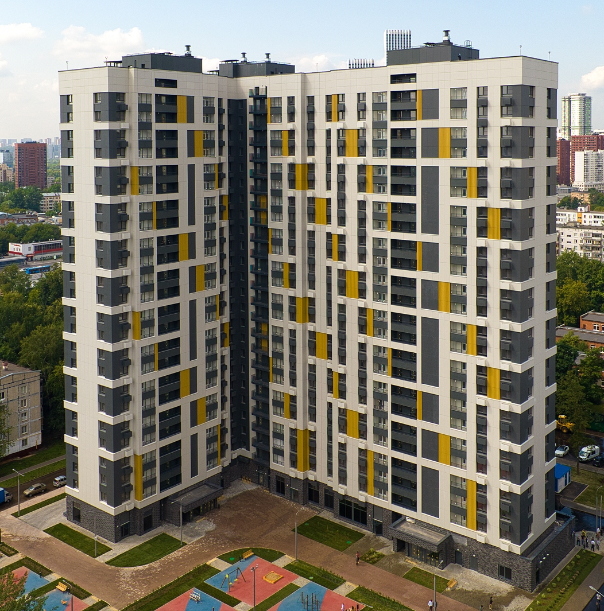
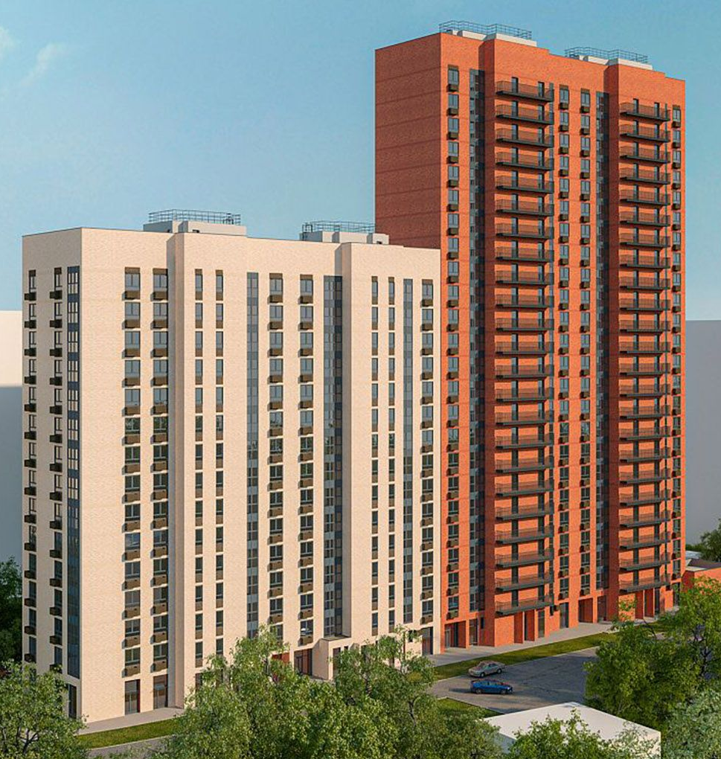
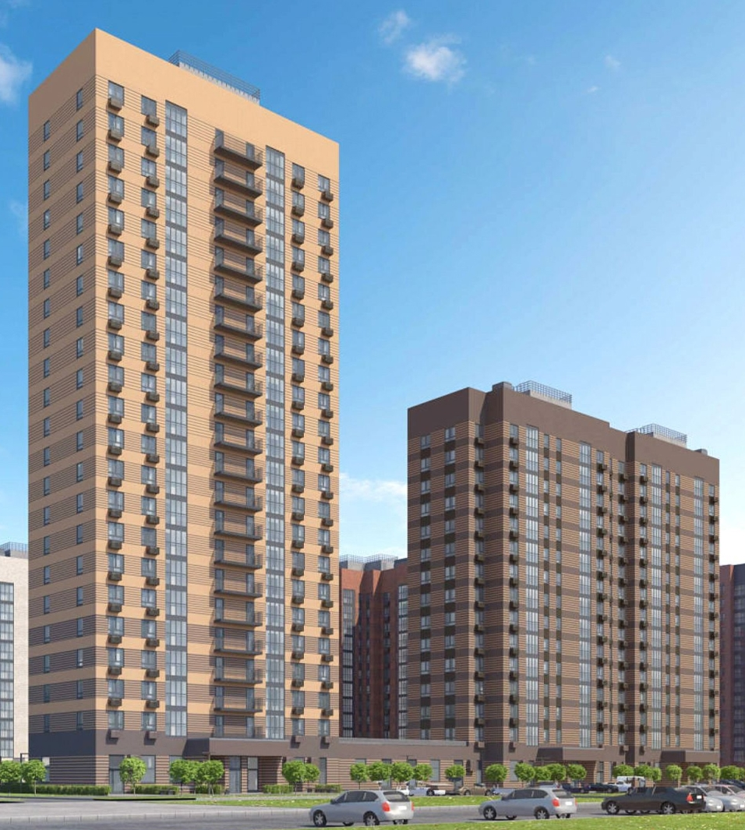

Почему выбирают нас?
Расскажем на примере реальных кейсов
Жилой дом
Царицыно,
ул. Кантемировская, д. 35
Фонд Реновации
г. Москва
Уже 16 жилых комплексов укомплектованы сантехникой РМС. Компания обеспечивает полное сопровождение поставок: от подбора решений до сервисного обслуживания на этапе эксплуатации.
Жилой дом
СЗАО,
ул. Демьяна Бедного,
д. 17/2
Жилой дом
ЮВАО, Кузьминки,
Волгоградский пр-кт,
д. 161

Slide 8
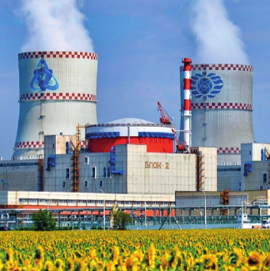
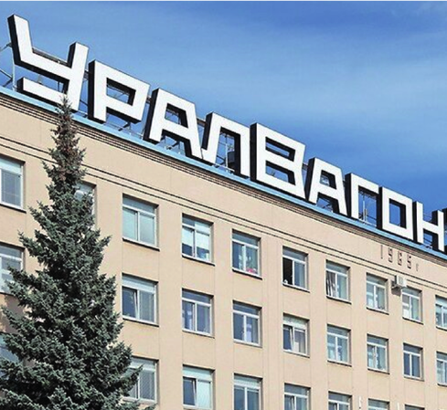
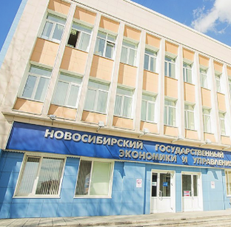
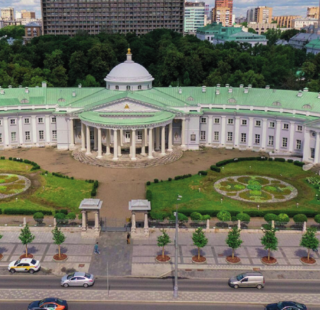
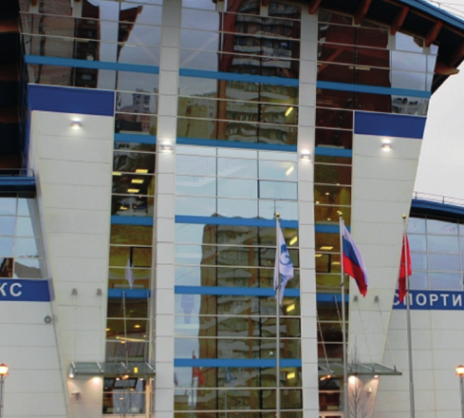
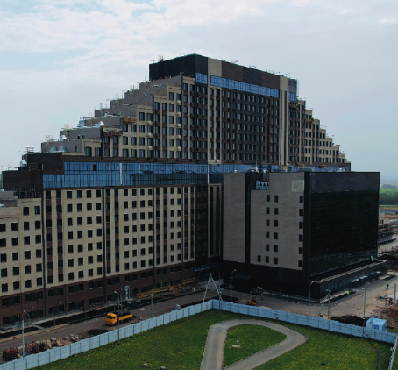
Кейсы
Фонд Реновации
Государственные
и инфраструктурные объекты
Ростовская АЭС
г. Волгодонск
УралВагонЗавод
г. Нижний Тагил
Новосибирский ГУЭУ
г. Новосибирск
Участвуем в проектах фонда. Более 20 укомплектованных объектов сантехникой РМС.
РМС — лидер по поставкам на объекты, возводимые
по 44-ФЗ и 223-ФЗ.
С 2020 года продано
600 тыс. смесителей.
НИИ Скорой помощи Склифосовского
г. Москва
ФОК Газпром
г. Санкт-Петербург
Индустриально-технологический парк «Синергия»
г. Елабуга

Slide 9

Специальные условия для членов жюри Телешоу:
Специальные условия
на комплексные решения
Первая цена от производителя
и фиксация цены под объект
Приглашаем на экскурсию в РМС —
познакомиться с историей, ценностями и людьми, которые создают комфорт и качество нашей продукции

Slide 10




Харченко Валентин
Руководитель отдела
продаж в комплектацию
ООО «Компания РМС»

